Slide 1
Película : la historia oficial

Slide 2
Analiza el título de la película

Slide 3
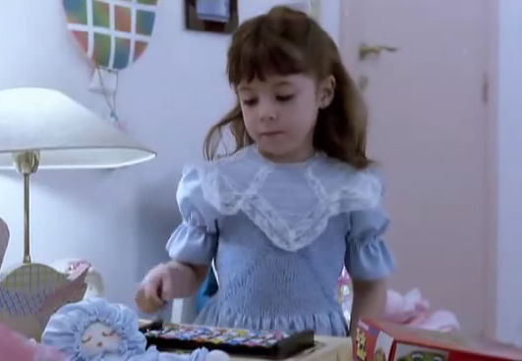
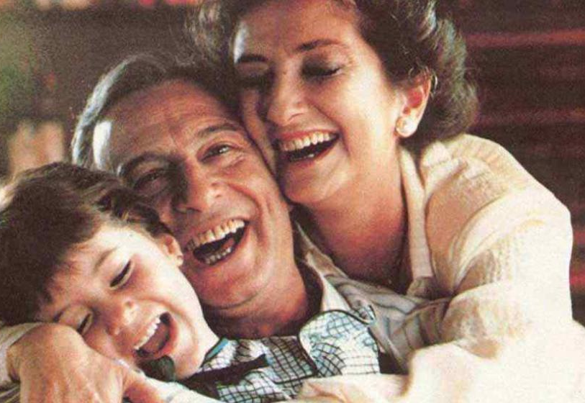
¿Qué compremos de esta familia al principio de la película?

Slide 4
¿Cuál es la profesión de la mujer y qué es lo que pasa en esta escena?

Slide 5
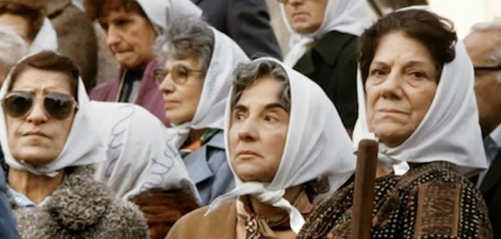
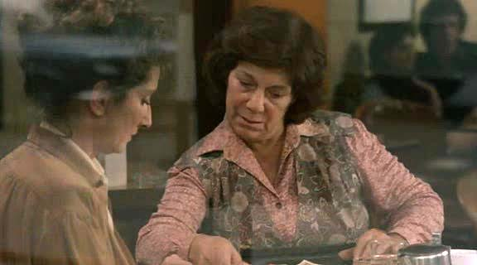
¿A quién ecuentra y qué comprende?

Slide 6
Compara el final y el principio de la pelicula

